Slide 1
卓越工程综合训练 第五小组第三周汇报
组 长：李昊阳
老 师：汤世平

Slide 2
目录 | CONTENTS
1
6 扩展模块管理
2
7 发布与管理模块

Slide 3
1
6 扩展模块管理

Slide 4
成员与分工
1
“
本模块人员安排：李昊阳 李文博 田东琦
本周的工作汇报：完整定义Maven多模块项目；
搭建springboot框架；实现模块方法；
定义模块数据库与方法；实现C与python接口。
人员 | 本周担任的工作
李昊阳 | 模块设计、框架搭建、编码
李文博 | 设计模块数据库、编码
田东琦 | 方法设计、编码、JNI学习

Slide 5
有关思考与子模块特点
2
SpringBoot多模块项目（Maven多模块项目） 适用于Web应用程序或服务端应用程序，特别是对于由多个子系统或模块组成的复杂应用程序。
子模块应该具有独立的功能和职责，能够单独进行测试、构建和部署。
子模块之间应该避免出现循环依赖，否则会导致构建失败和部署异常。
子模块之间的接口应该设计良好，遵守面向接口编程的原则，以提高代码的复用性和灵活性。
用户可以按业务模块、功能模块、技术组件、层次或混合的方式进行模块划分。
对于简单的程序，则只需一个模块。

Slide 6
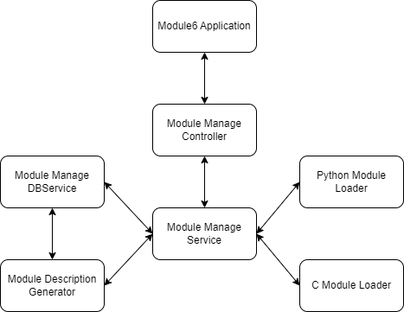
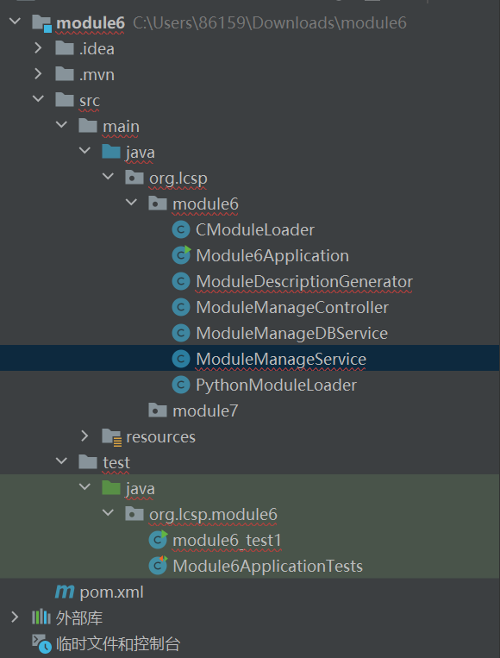
模块架构
3
使用springboot架构；
主体功能在service中实现；
实现模型化描述和结构化储存；
在一定限度上运行C、Python程序。

Slide 7
数据库设计
4
模块表（module）：
id (主键，自增)
name (模块名称)
artifact_id (组件id)
version (版本号)
creator_id (创建者的用户id，外键关联到用户表的id)
用户模块表（user_module）：
user_id (主键，用户id)
modules_ids_created (用户创建的所有模块id)
modules_ids_used(用户使用的所有模块id)
依赖表（dependency）：
id (主键，自增)
project_id (项目id，外键关联到项目表的id)
module_id (当前模块id)
depend_module_id (依赖的模块id)
项目依赖表（project_dependency）：
id (主键，自增)
project_id (主键，项目id)
version (版本号)
dependencies (所有依赖向量关系，可用图表示)

Slide 8
数据库设计
5
其他所需的表：
用户表（user）：
id (主键，自增)
username (用户名)
其他用户相关信息字段
项目表（project）：
id (主键，自增)
name (项目名称)
其他项目相关信息字段

Slide 9
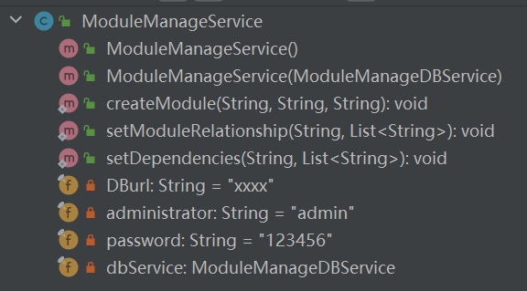
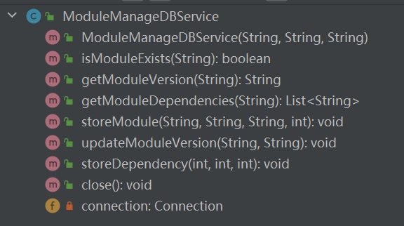
程序设计
6
模块管理：
模块数据服务：

Slide 10
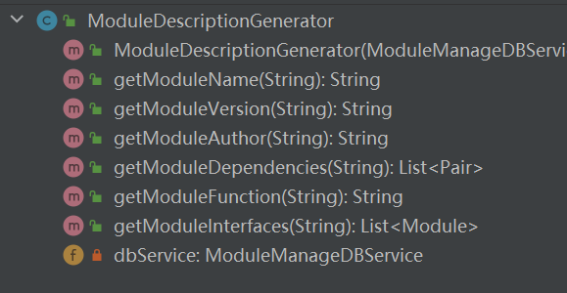
程序设计
7
模块结构化描述（模型）：
# 模块描述文档
## 模块名称
## 版本
## 作者
## 依赖关系
## 模块描述
## 详细描述
### 模块接口
接口：名称、描述、输入、输出
…
### 数据结构
数据结构：名称、描述、字段等 …
## 使用示例
## 注意事项
## 更新历史
## 附录

Slide 11
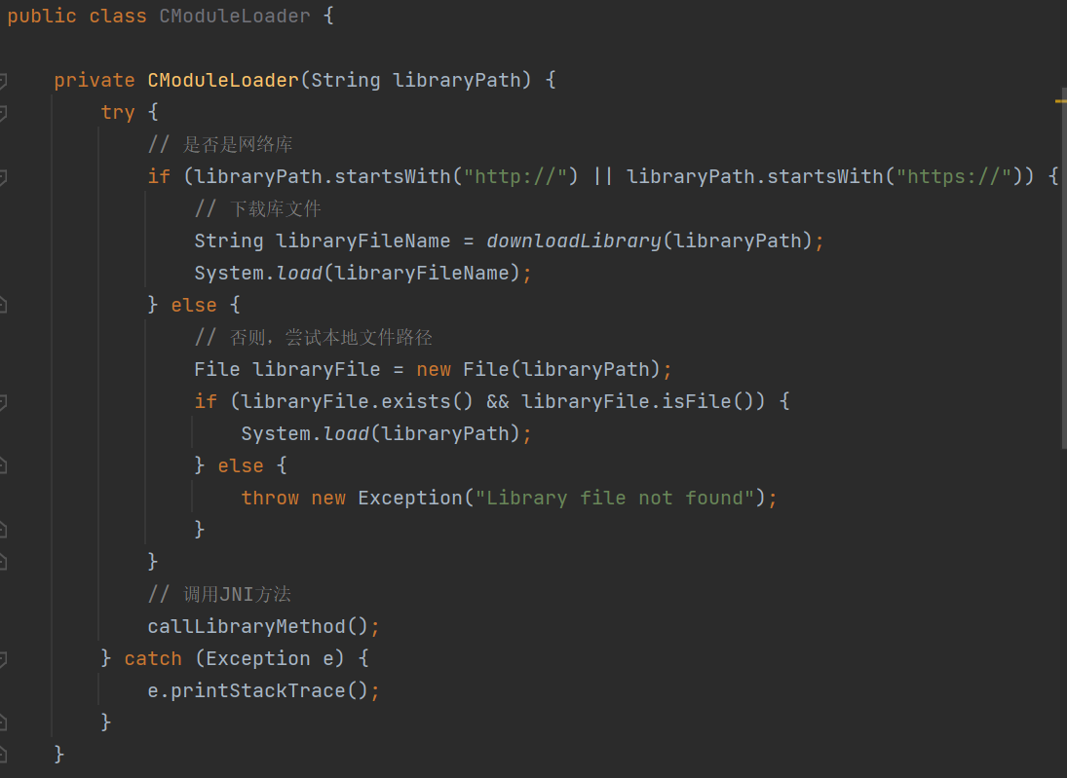
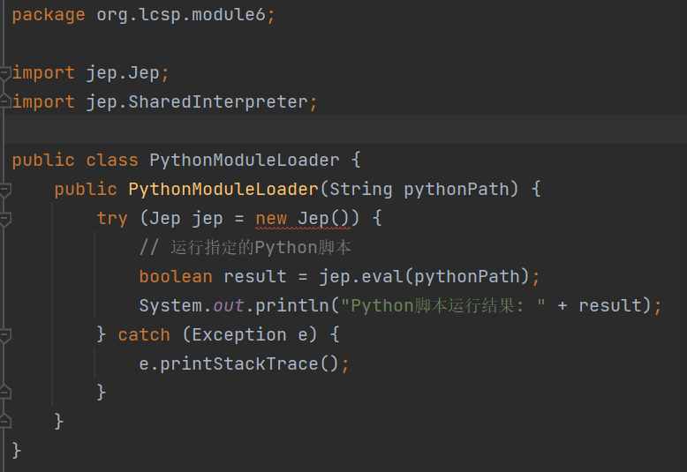
程序设计
8
C/C++库接口（JNI(Java Native Interface)）
Python接口（JEP(Java Embedded Python)）

Slide 12
下周规划
9
优化模块服务，提供完善的API；
细化数据库设计，并搭建测试，与其他组数据库对接；
为用户提供完整的模块自定义功能（模型化）；
复杂化C与python接口，考虑如何在低代码平台上定义与提供服务；
考虑提供一组现有模块，供用户使用。

Slide 13
2
7 发布与管理模块

Slide 14
成员与分工
10
“
本模块人员安排：李昊阳 赵炫皓 陈耀宇
本周的工作汇报：搭建springboot框架；在多模块的基础上进行打包构建；定义应用抽象化描述（json）。
人员 | 担任的工作
李昊阳 | 模块设计、多模块编码
赵炫皓 | Json设计、编码
陈耀宇 | 自动化构建与部署、项目对接

Slide 15
模块架构
11
在模块6的Maven多模块项目的基础上进行；
需要一个顶层模块聚合所有功能，组成项目。
顶层模块应该包含以下内容:
项目的基本信息:如 groupld、artifactld、version 等
项目依赖管理: 通过<dependencyManagement>元素来管理子模块中的依赖项。
插件管理: 通过 <pluginManagement>元素来管理子模块中的插件。
公共配置信息:例如编译器版本、源代码目录、资源目录等信息。
公共构建逻辑:例如测试命令、打包命令、部署命令等。
其他公共资源:包，插件，配置文件，资源等。在顶层模块中统一管理和分发，以便子模块直接继承并使用。

Slide 16
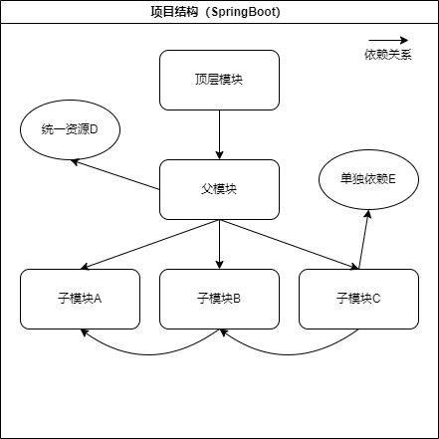
模块架构
12
war： 将项目打包成一个 Web 应用程序，适用于 Java Web 项目。与 jar 类似，war 包也包含了所有的代码和依赖项，并且还包括了 Web 应用程序所需的配置文件、Web 资源等。
在Maven多模块项目中，通常只需要为子模块打包成war文件，顶层模块不需要打包成 war 文件。
子模块是实际的代码模块，需要被编译、打包和部署，因此需要将其打包成 war 文件。而顶层模块仅仅是用来聚合所有模块的，本身并不包含任何可执行代码，所以不需要打包成 war 文件。
具体来说，如果一个子模块需要作为一个库被其他模块引用，那么就需要将其打包成 war 文件，并将其保存至云端 Maven 仓库中。这样其他模块就可以通过 Maven 依赖机制来使用该库。

Slide 17
Json设计
13
应用定义：
AppDeployment
app_id(Primary Key):应用的唯一标识符
app_name:应用名称
app_description:应用描术
app_version:应用版本
deployment_date:发布日期
deployment_status:发布状态 (例如，正在发布、已发布、已升级)。

Slide 18
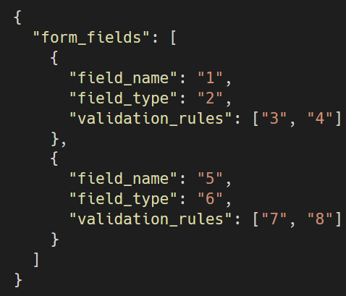
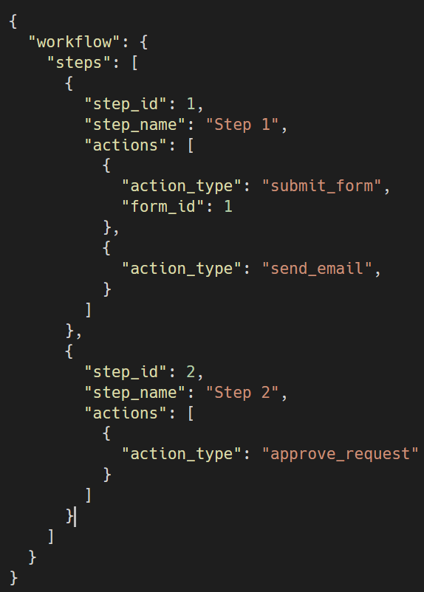
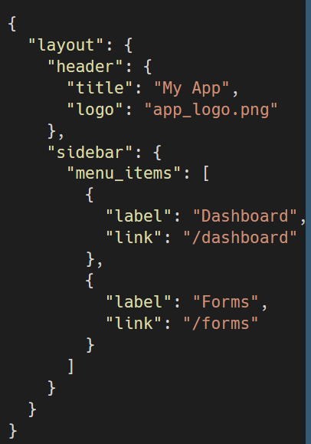
Json设计
14
应用配置定义：
AppConfiguration
config_id(Primary Key):配置的唯一标识符
app_id(Foreign Key):关联的应用标识符
config_name:配置名称，用于标识不同配置项
config_type:配置类型，用于区分不同配置项的类型 (例如，表单、逻辑、界面)。
config_content:配置内容，存储具体的配置信息，通常是JSON格式。包括以下内容
表单定义: 包括表单字段、字段类型、验证规则等。
逻辑定义：包括应用的业务逻辑、流程定义、条件分支等。
界面定义：包括用户界面的布局、组件配置等。

Slide 19
感谢大家
请老师批评指正
组 长：李昊阳
老 师：汤世平

